Slide 2
স্বাগতম

Slide 3
শিক্ষক পরিচিতি
এএসএম কামরুল আহসান
প্রভাষক (আইসিটি বিভাগ)
সরকারি বঙ্গবন্ধু মহিলা কলেজ ।
kamrulahssan2@gmail.com.

Slide 4
বিষয় পরিচিতি
বিষয়ঃ আইসিটি
অধ্যায়ঃ ২য়
( কমিউনিকেশন সিস্টেম ও নেটওয়ার্কিং)
শ্রেণিঃ একাদশ
সময়ঃ ৪৫ মিনিট।
তারিখঃ 10 সেপ্টেম্বর ২০১9

Slide 5
ছবিতে আমরা কি দেখছি ?

Slide 6
ছবিতে আমরা কি দেখছি ?

Slide 7
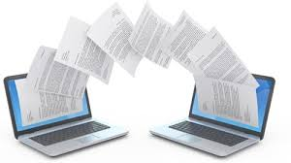
ছবিতে আমরা কি দেখছি ?

Slide 8
পাঠপরিচিতি
ডেটা ট্রান্সমিশন মোড

Slide 9
শিখন ফল
এই পাঠ শেষে আমরা যা শিখব-----------
ডেটা ট্রান্সমিশন মোড কি
ডেটা ট্রান্সমিশন মোড কত প্রকার
প্রকার ভেদ সম্পর্কে বর্ণনা
ডিভাইস দেখে চিহ্নিত করতে

Slide 10
ডেটা ট্রান্সমিশন মোডঃ
ডেটা ট্রান্সমিশন মোড বলতে ডেটাকোন দিক থেকে কোন দিকে আদান প্রদান করা হচ্ছে তাকে বুঝায় ।

Slide 11
ডেটা প্রবাহের দিকের উপর ভিত্তি করে ডেটা ট্রান্সমিশন মোডকে ৩ (তিন) ভাগে ভাগ করা যায় ।
১। সিমপ্লেক্স (Simplex )
২। হাফ-ডুপ্লেক্স (Half-Duplex )
৩। ফুল-ডুপ্লেক্স (Full-Duplex )

Slide 12
প্রাপকের সংখ্যা ও ডেটা গ্রহনের উপর ভিত্তি করে ডেটা ট্রান্সমিশন মোডকে ৩ (তিন) ভাগে ভাগ করা যায় ।
১। ইউনিকাস্ট (Unicast )
২। ব্রডকাস্ট (Broadcast )
৩। মাল্টিকাস্ট (Multicast )

Slide 13
১। সিমপ্লেক্স (Simplex )

Slide 14
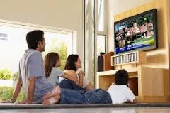
সিমপ্লেক্স (Simplex ) এর উদাহরন
রেডিও
টেলিভিশন

Slide 15
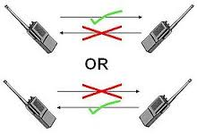
হাফ-ডুপ্লেক্স (Half-Duplex )

Slide 16
ফুল-ডুপ্লেক্স (Full-Duplex )

Slide 17
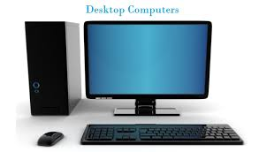
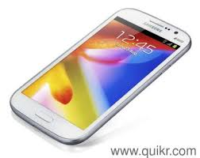
ফুল-ডুপ্লেক্স এর উদাহরন
Computer
Mobile

Slide 18
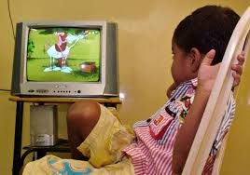
একক কাজ
১। সিমপ্লেক্স মোড কি?
২। ফুল-ডুপ্লেক্স মোড কি?

Slide 19
ইউনিকাস্ট (Unicast )

Slide 20
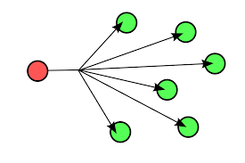
ব্রডকাস্ট (Broadcast )

Slide 21
মাল্টিকাস্ট (Multicast )

Slide 22
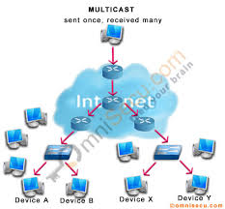
দলীয় কাজ
চিত্র গুলো দেখ এবং কোনটি কোন মোড লেখ

Slide 23
দলীয় কাজ
চিত্র গুলো দেখ এবং কোনটি কোন মোড লেখ

Slide 24
মূল্যায়ন
টিভি কোন ধরনের ডেটা ট্রান্সমিশন মোড?
টেলি কনফারেন্স কোন ধরনের ডেটাট্রান্সমিশন মোড?

Slide 25
বাড়ীর কাজ
ভিডিও কনফারেন্স কোন ধরনের ডেটা মোড ব্যাখ্যা কর ।

Slide 26
আগামী দিনের পাঠ
ডেটা কমিউনিকেশন মিডিয়া

Slide 27
সহায়ক বই এর নাম--
তথ্য ও যোগাযোগ প্রযুক্তি
----প্রকৌশলী মুজিবুর রহমান
তথ্য ও যোগাযোগ প্রযুক্তি
----মাহবুবুর রহমান

Slide 28
তথ্যপঞ্জী
ইন্টারনেট
তথ্য ও যোগাযোগ প্রযুক্তি
----প্রকৌশলী মুজিবুর রহমান

Slide 29
Thank you

